Slide 3
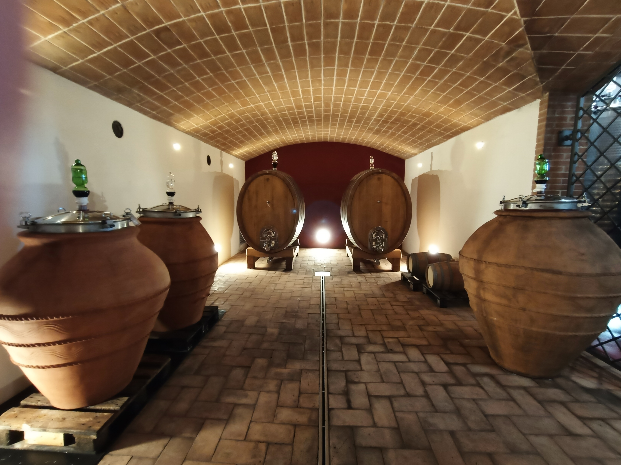

Slide 4
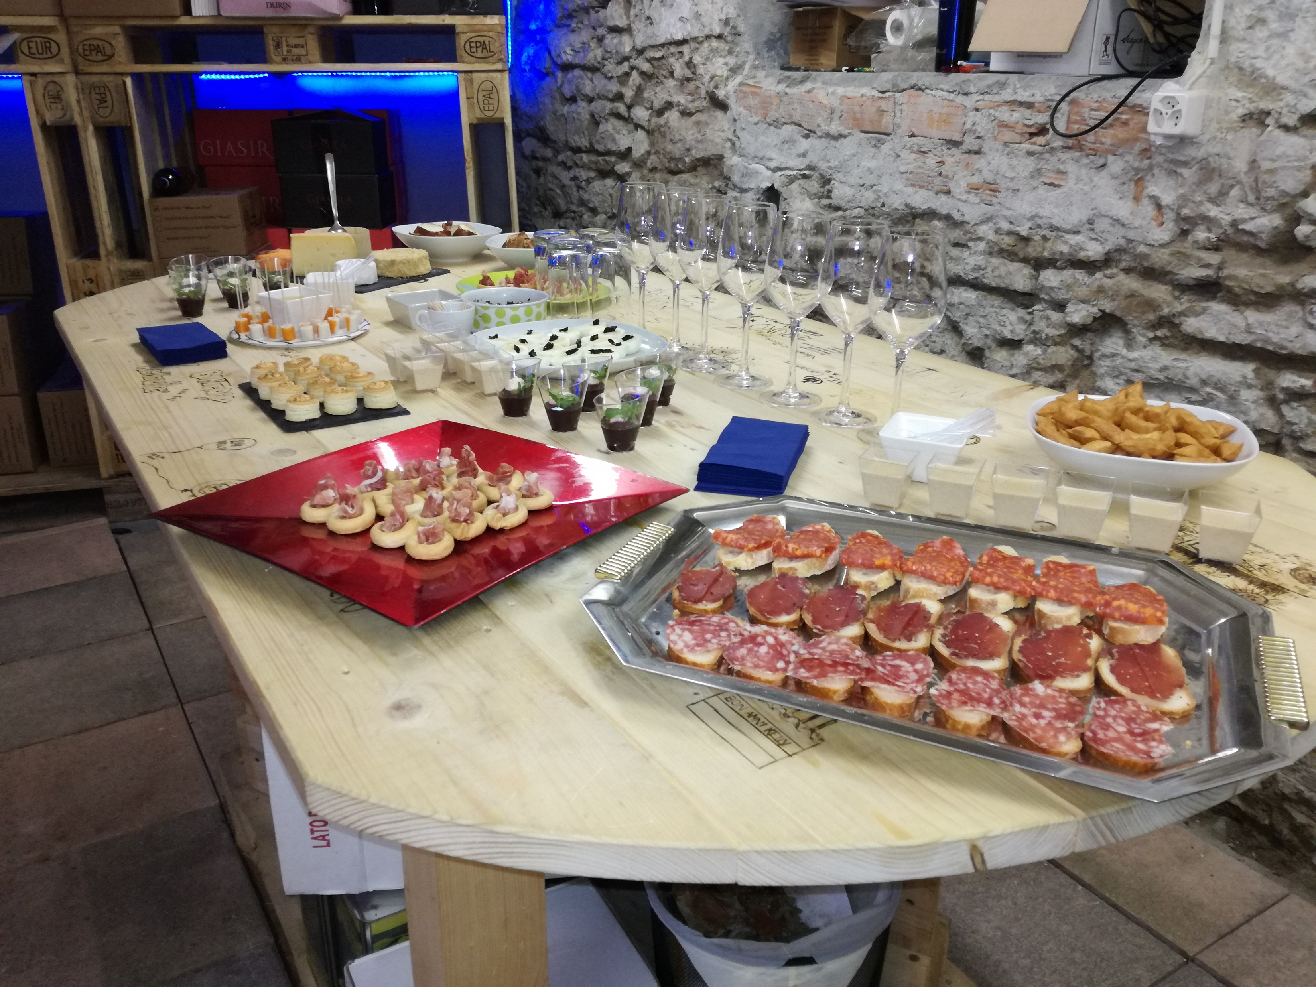
Envie d’un apéro à la cave ?

Slide 5
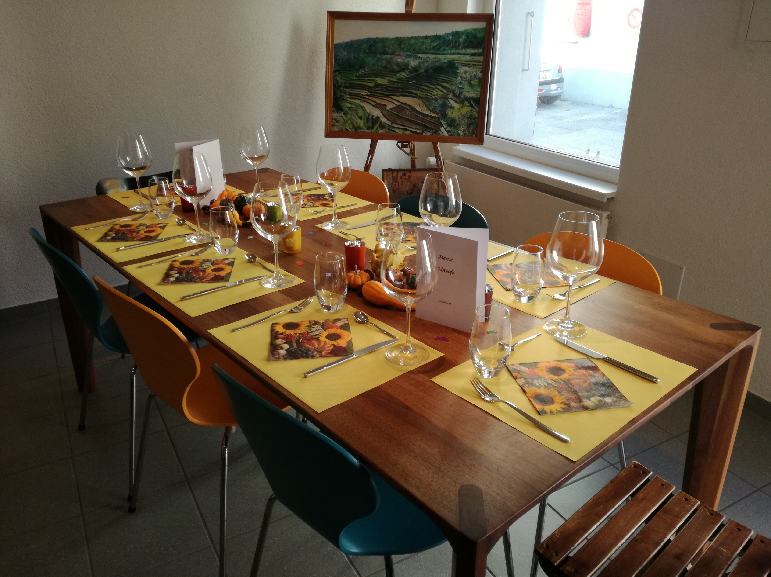
Ou d’un repas accord mets et vins?

Slide 6
Contactez-moi au
078 723 98 24
ViNIANi
Franco Iani
Rue Centrale 101a
2503 Bienne

